Slide 1
Функции в программах на языке Си
Лекция 5

Slide 2
План лекции
Понятие подпрограммы
Граф вызовов
Стек вызовов
Стековый кадр
Использование функций в программах на языке Си
Формальные и фактические параметры
Возвращаемое значение
Вариадические функции

Slide 3
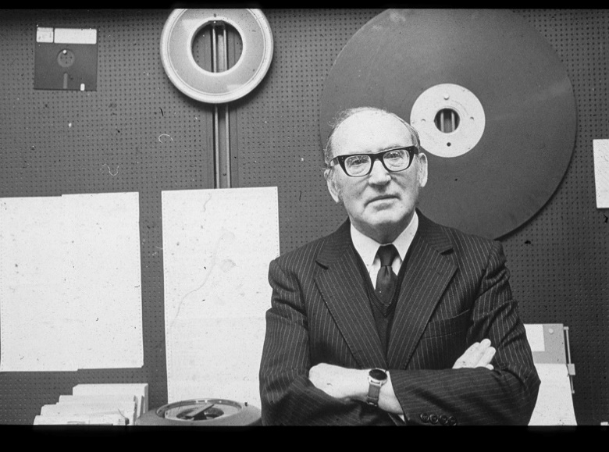

Понятие подпрограммы
Подпрограмма – это именованный фрагмент компьютерной программы, который
Получает управление с помощью специальной команды
Возвращает управление команде, непосредственно следующей за этой специальной командой
Может передавать управление другим подпрограммам
Подпрограммы
Ускоряют процесс написания кода
Упрощают процесс сопровождения кода
Делают код программы более красивым и понятным
Sir Maurice Wilkes
David Wheeler
Stanley Gill 1926-1975
Preparation of Programs for an Electronic Digital Computer
1951
Дэвид
Уилер
1927-2004
Сэр Морис Уилкс 1913-2010
https://en.wikipedia.org/wiki/Maurice_Wilkes
https://en.wikipedia.org/wiki/David_Wheeler_(computer_scientist)

Slide 4
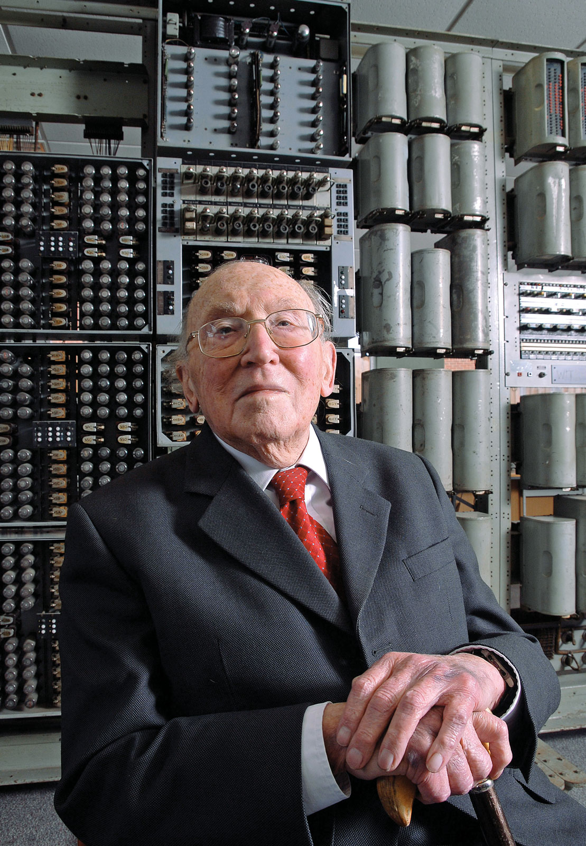
https://www.britannica.com/biography/Maurice-Vincent-Wilkes

Slide 5
Граф вызовов, call graph
Подпрограмма А вызывает подпрограмму Б, если А передает управление Б
Граф вызовов, call graph
Вершины – подпрограммы
Дуга из вершины А в вершину Б тогда только тогда, когда подпрограмма А вызывает подпрограмму Б
Движение по дугам графа вызовов
В направлении дуги – вызов подпрограммы
Против направления дуги – возврат из подпрограммы
void f(void) {}
void g(int x) {
if (x == 0) {
f();
} else {
g(x - 1);
}
}
int main() {
f();
g(10);
return 0;
}
void f(void)
void g(int)
int main()

Slide 6
Стек вызовов, call stack
Стеки – это последовательности, над которыми определены такие операции:
Добавить значение х в начало [e0, e1, …] --> [x, e0, e1, …]
Удалить первое значение [e0, e1, e2, …] --> [e1, e2, …]
Стек вызовов – это стек, хранящий данные, необходимые для работы подпрограмм, которые получили управление и ещё не вернули его
Адреса команд для возврата управления
Это самое важное!
Значения фактических параметров и локальных переменных
Стек вызовов – это путь в графе вызовов от стартовой подпрограммы (main в Си) до подпрограммы, выполняемой в текущий момент времени

Slide 7
Стековый кадр, stack frame
Стековый кадр -- это элемент стека вызовов, хранящий данные, необходимые для работы одной подпрограммы
В зависимости от марки процессора, возможны два порядка стековых кадров в памяти
Адрес нового кадра больше адреса предыдущего
&(значений фактических параметров) < &(значения адреса возврата) < &(значений локальных переменных)
Адрес нового кадра меньше адреса предыдущего
Знаки неравенства в обратную сторону
x86_64
x86
0xFFF..FFF
0xFFF..FFF
Стековый кадр N
Стековый кадр 0
Стековый кадр N-1
Стековый кадр N-1
Адреса
Стековый кадр 0
Адреса
Стековый кадр N
0
0

Slide 8
Вызов подпрограммы -- замедленная съёмка
Вызывающая подпрограмма
Создает начало стекового кадра и размещает там значения фактических параметров
Передает управление подпрограмме
Вызываемая подпрограмма
Пролог
Зависит от марки процессора, соглашения о вызовах (calling convention), языка программирования и т.п.
Необязательно: дописывает в стековый кадр адрес возврата из специального регистра, резервирует место для хранения локальных переменных и т.п.
Собственно исполнение подпрограммы
Эпилог = Пролог ⁻¹ -- действия, обратные к действиям пролога
Передает управление вызывающей подпрограмме
Вызывающая подпрограмма
Уничтожает стековый кадр

Slide 9
Пример
Исполняемый код
<f>:
...
<g>:
…
call f
…
ret
…
<main>:
…
call g
…
ret
…
Загрузчик исп. файлов:
…
call main
…
void f(int *px) { // T = 3
*px = 1;
}
int g() {
int x; // T = 2
f(&x);
return x;
}
int main() { // T = 1
int x = g();
return 0;
}
Стек T=1
x
Стек T=2
x
x
Стек T=3
px
x
x

Slide 10

Пример неудачного стечения обстоятельств
Стек в main
i
a[9]
a[8]
a[7]
a[6]
a[5]
a[4]
a[3]
a[2]
a[1]
a[0]
Адрес возврата в загрузчик
int main() {
int a[10], i;
for (i = 0; i <= 10; ++i) {
a[i] = 0;
}
return 0;
}
Что может делать эта программа?
0xFFF..FFF
Адреса
0

Slide 11
Использование функций в программах на языке Си

Slide 12
Описание функций 1/2
Описание функции
Прототип
Тип результата
Если void, то аналог процедуры в языке Паскаль
Имя функции
Список формальных параметров функции
Начиная с С89
Тело
Запись действий, которые выполняет функция
int main () {
printf("Hello, "
"brothers and "
"sisters!\n");
return 0;
}

Slide 13
Описание функций 2/2
Начиная с С89 объявитель (список-типов-параметров) { объявления инструкции }
Прототип задаёт тип результата, типы формальных параметров и их число
Если список-типов-параметров заканчивается лексемами ',' '…', то функция имеет переменное число параметров
До С89 объявитель (список-идентификаторов _{если есть}) список-объявлений; { объявления инструкции }
Прототип задаёт только тип результата

Slide 14
Завершение работы функции
Работа функций, возвращающих void, завершается одним из способов:
Исполнением инструкции return;
Исполнением последней инструкции тела функции
Работа функций , возвращающих другие типы, завершается одним из способов:
Исполнением инструкции вида «return выражение;»
Значение выражения является результатом работы функции
Значение выражения будет преобразовано к типу результата функции с помощью неявных преобразований или компиляция функции закончится ошибкой
Исполнением последней инструкции тела функции
Результат работы функции в этом случае не определён
Возможно, компилятора предупредит об этом

Slide 15
Правила записи вызова функций
постфиксное-выражение(список-аргументов-выражений)
постфиксное-выражение является одним из:
Объявленный и/или описанный идентификатор функции
Выражение типа «указатель на функцию» (например, переменная типа указатель на функцию)
Необъявленный идентификатор – обычно ошибка, но формально разрешено
Автоматически объявляет идентификатор как функцию, возвращающую int с неизвестным числом и типами параметров
список-аргументов-выражений
Проверка соответствия числа аргументов-выражений и числа параметров функции
Если число параметров известно, то строгая проверка
Если переменное число параметров, то число аргументов-выражений >= число параметров
Проверка соответствия типов аргументов-выражений и типов параметров функции
Если типы известны, то строгая проверка и, возможно, неявное преобразование
Если типы неизвестны, то float -> double + целочисленное повышение

Slide 16
Примеры описания функций
void f() {} // до С89
void g(void) {} // С89
int factorial(int n) {
if (n == 0) {// почему лучше <= ?
return 1;
} else {
return factorial(n - 1) * n;
}
}
int fibonacci(int n) {
if (n <= 1) {
return 1;
} else {
return fibonacci(n - 1) +
fibonacci(n - 2);
}
}
enum sequence_id {
FACTORIAL,
FIBONACCI
};
int (*select_sequence(enum sequence_id id))(int) {
if (id == FACTORIAL) {
return factorial;
}
if (id == FIBONACCI) {
return fibonacci;
}
return NULL; // сердито
}

Slide 17
Понятие подпрограммы
Граф вызовов
Стек вызовов
Стековый кадр
Использование функций в программах на языке Си
Формальные и фактические параметры
Возвращаемое значение
Вариадические функции

Slide 18
Вариадические функции
Функции, принимающие переменное число фактических параметров, называются вариадическими
объявитель (список-типов-параметров, ...) { объявления инструкции }
Включено в стандарты С89, С99, С11
Существовали и до C89

Slide 19
Контроль фактических параметров
Число аргументов-выражений должно быть >= число параметров до лексемы '...'
До лексемы '...'
Строгая проверка типов и, возможно, неявное преобразование
После лексемы '...'
Преобразование float -> double и целочисленное повышение
Контроль типов отсутствует

Slide 20
Доступ к фактическим параметрам после '...'
stdarg.h (С89) или varargs.h (до С89)
Функция | Действие
va_list | тип данных «стек фактических параметров после '...'»
va_start | создание значения типа va_list
va_end | уничтожение значения типа va_list
va_arg | извлечение очередного элемента из значения типа va_list
va_copy | создание копии значения типа va_list С99 и С11

Slide 21
Пример
#include <stdio.h>
#include <stdarg.h>
void print_int_args(int arg1, ...) {
va_list ap;
int i;
va_start(ap, arg1);
for (i = arg1; i >= 0; i = va_arg(ap, int))
printf("%d ", i);
va_end(ap);
printf("\n");
}
int main(void) {
print_int_args(-1); // что будет напечатано?
print_int_args(5, 2, 14, 84, 97, 15, 24, 48, -1);
print_int_args(84, 51, -1);
// print_int_args (); -- синтаксическая ошибка или
// предупреждение
// print_int_args (84, 51); -- ошибка времени
// исполнения
print_int_args(0.5, -1); // 0.5 -> 0
// print_int_args (0.5, 1.5, -1); -- ошибка врем.
// исполнения для 1.5
return 0;
}

Slide 22
Чего не могут вариадические функции
Проверить, кончились ли значения фактических параметров
Используем какой-либо явный признак конца списка значений
Проверить типы значений фактических параметров
Все по разному обходят это ограничение
Передать все значения фактических параметров другой вариадической функции
Для каждой вариадической функции нужна аналогичная функция с постоянным числом параметров, последний из которых va_list
int printf(const char*f, ...)
int vprintf(const char *f, va_list vals)

Slide 23
Заключение
Понятие подпрограммы
Граф вызовов
Стек вызовов
Стековый кадр
Использование функций в программах на языке Си
Формальные и фактические параметры
Возвращаемое значение
Вариадические функции

